Slide 1
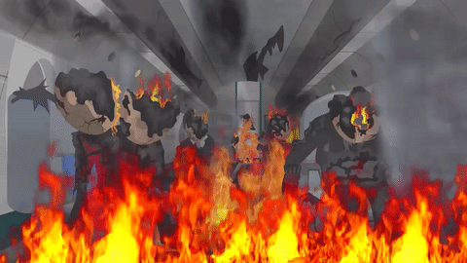


Slide 2
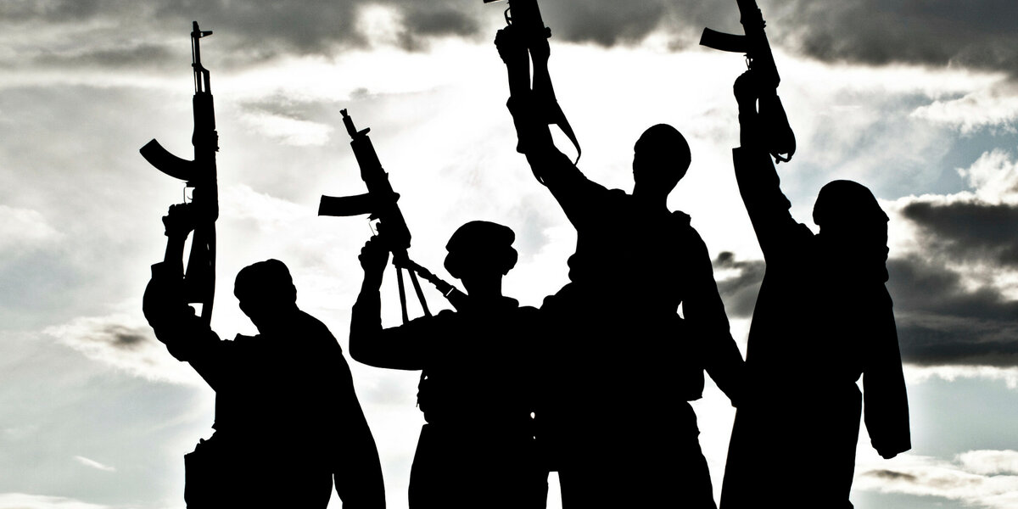
Терроризм – это идеология насилия и практика воздействия на принятие решения органами государственной власти, органами местного самоуправления или международными организациями, связанные с устрашением населения и (или) иными формами противоправных насильственных действий.

Slide 3








Slide 4
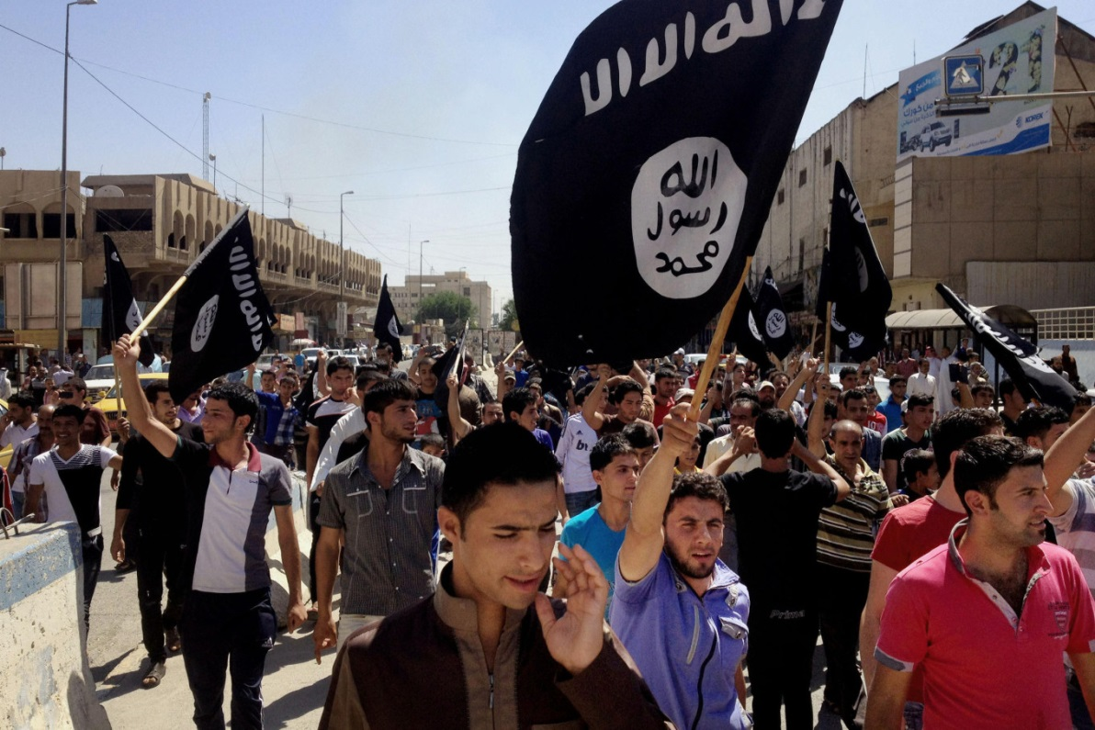
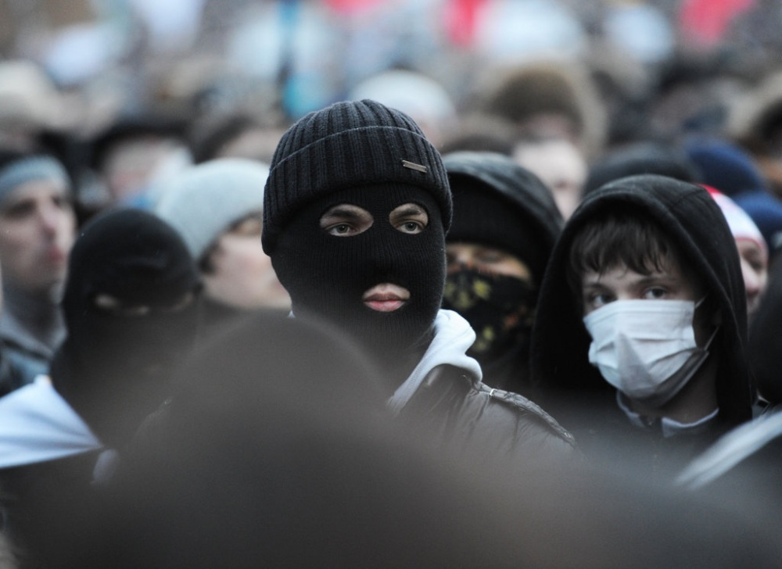

политический терроризм
Преследует цель коренного или частичного изменения экономической или политической системы страны, привлечения внимания общества к какой-либо острой проблеме. Иногда это вид терроризма называют революционным.
Примером идеологически заданного терроризма служат анархистский, эсеровский, фашистский, европейский «левый» терроризм и др.

Slide 5
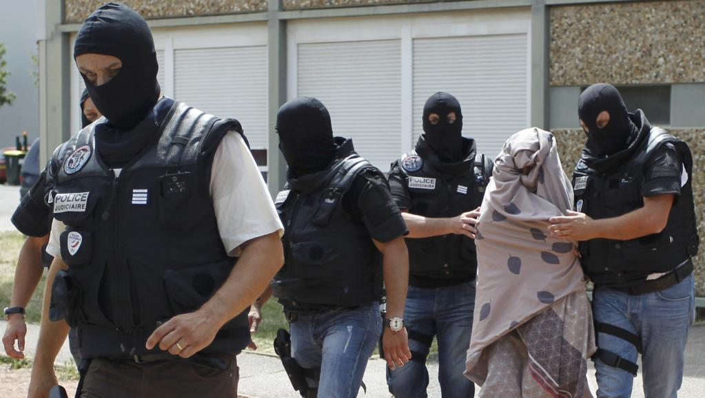
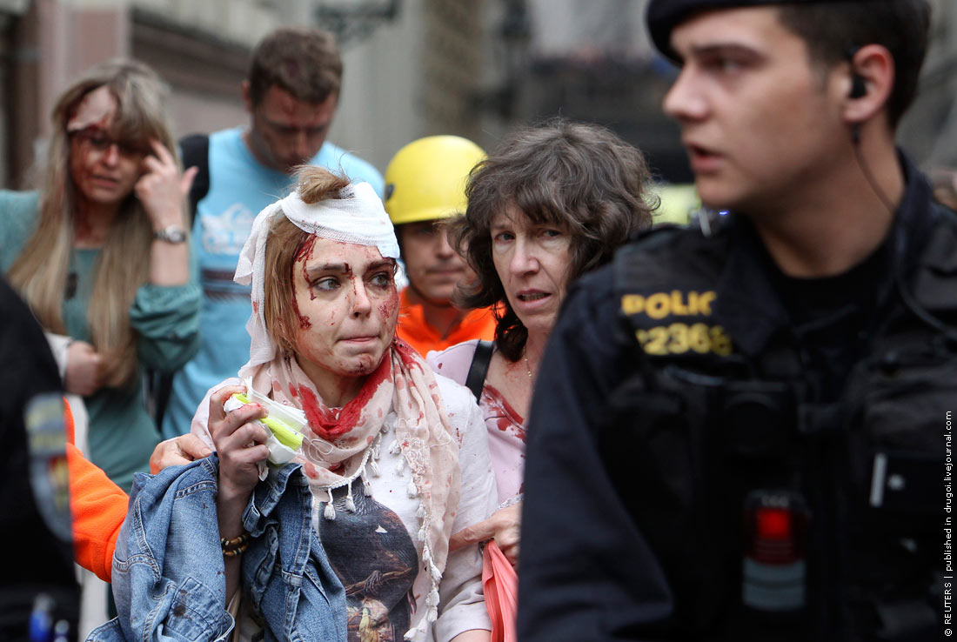
бытовой терроризм
Преследует цель дестабилизации семьи, захвата, перераспределения между семьями. Этот вид терроризма ещё называют семейным.
Примером бытового терроризма служат систематические воздействия одного члена семьи на другого с помощью скандалов, упреков, и симуляция болезненного состояния. Как правило, бытовой терроризм подпитывается в семьях путем психологической обработки младших членов, более старшими.

Slide 6
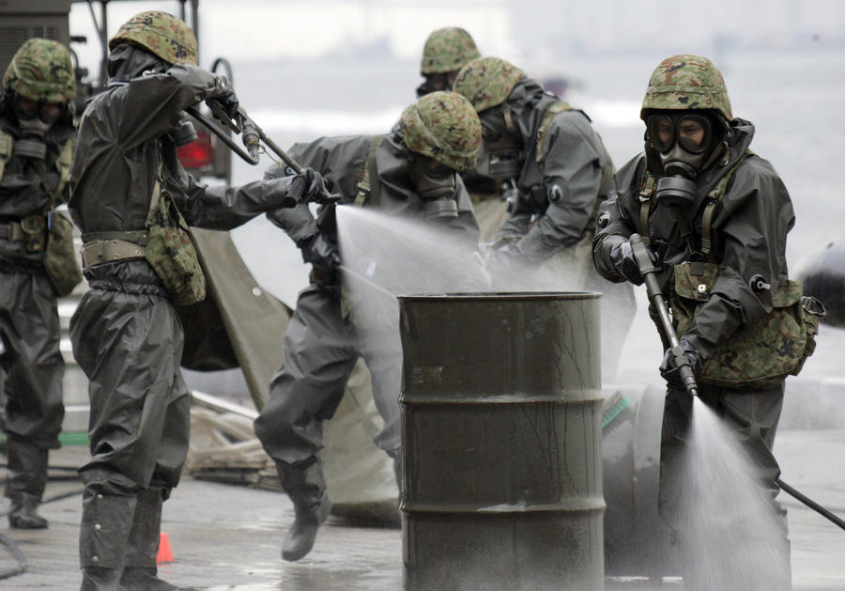
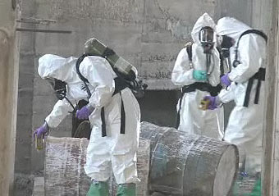
технологический терроризм
Когда для совершения теракта используются новейшие достижения науки и техники в области компьютерных и информационных технологий, радиоэлектроники, генной инженерии и т. д.

Slide 7
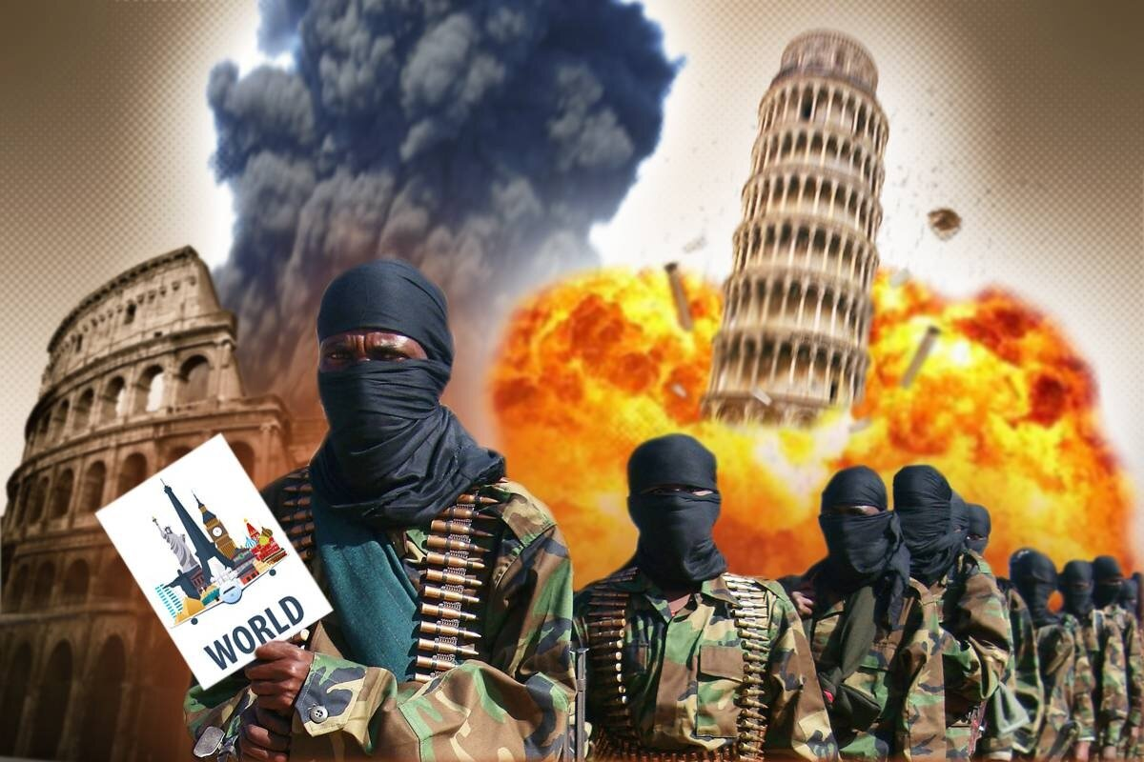
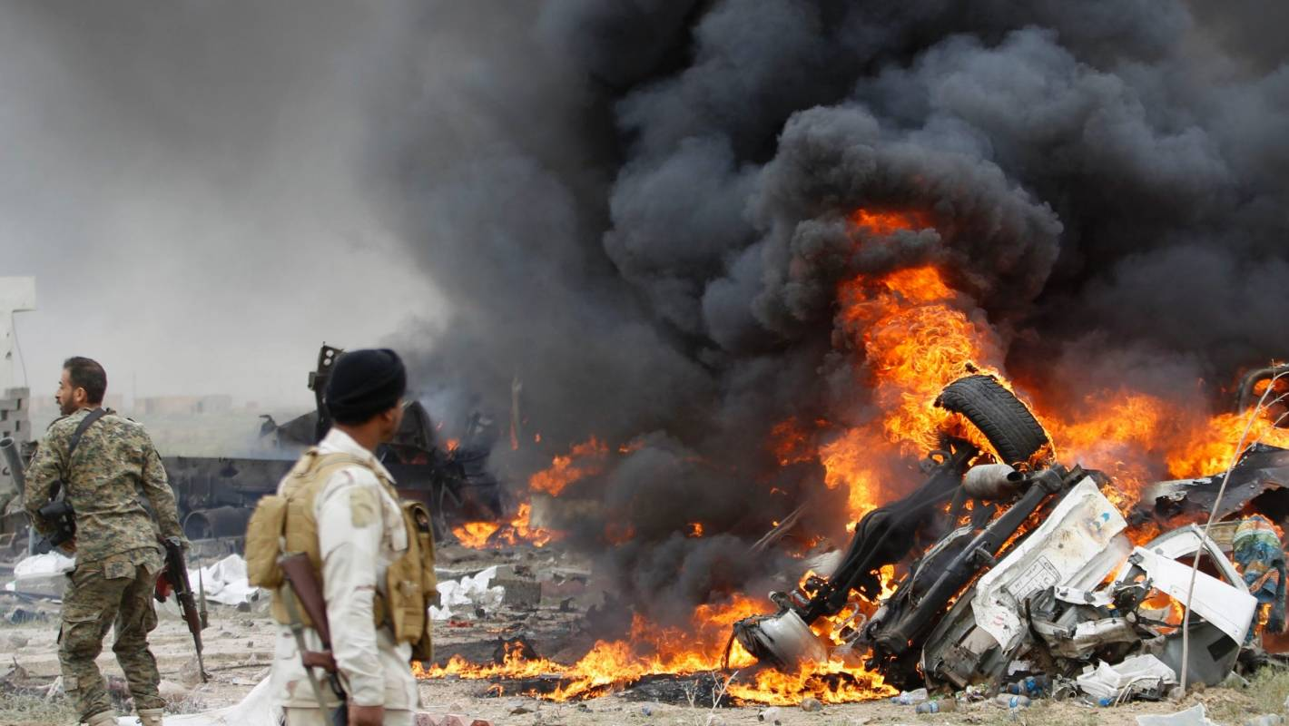
традиционный терроризм
Когда для совершения теракта применяются огнестрельное и холодное оружие, взрывчатые вещества, яды и другие средства.

Slide 8
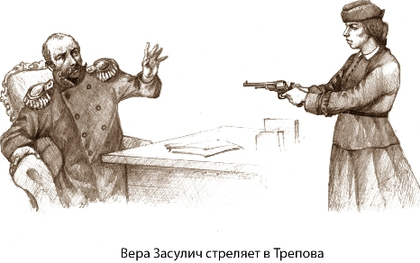
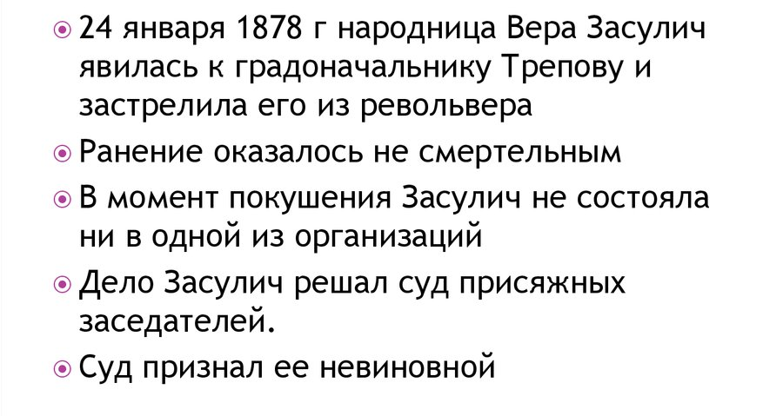
неорганизованный терроризм
или индивидуальный (терроризм одиночек) терроризм - в этом случае теракт (реже, ряд терактов) совершает один-два человека, за которыми не стоит какая-либо организация (Дмитрий Каракозов, Вера Засулич, Равашоль и др.);

Slide 9
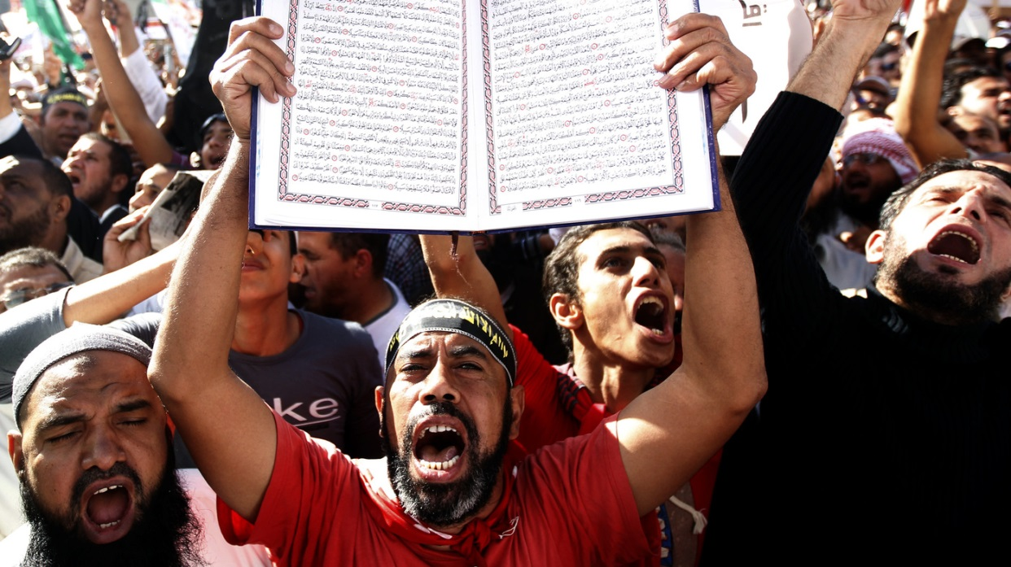
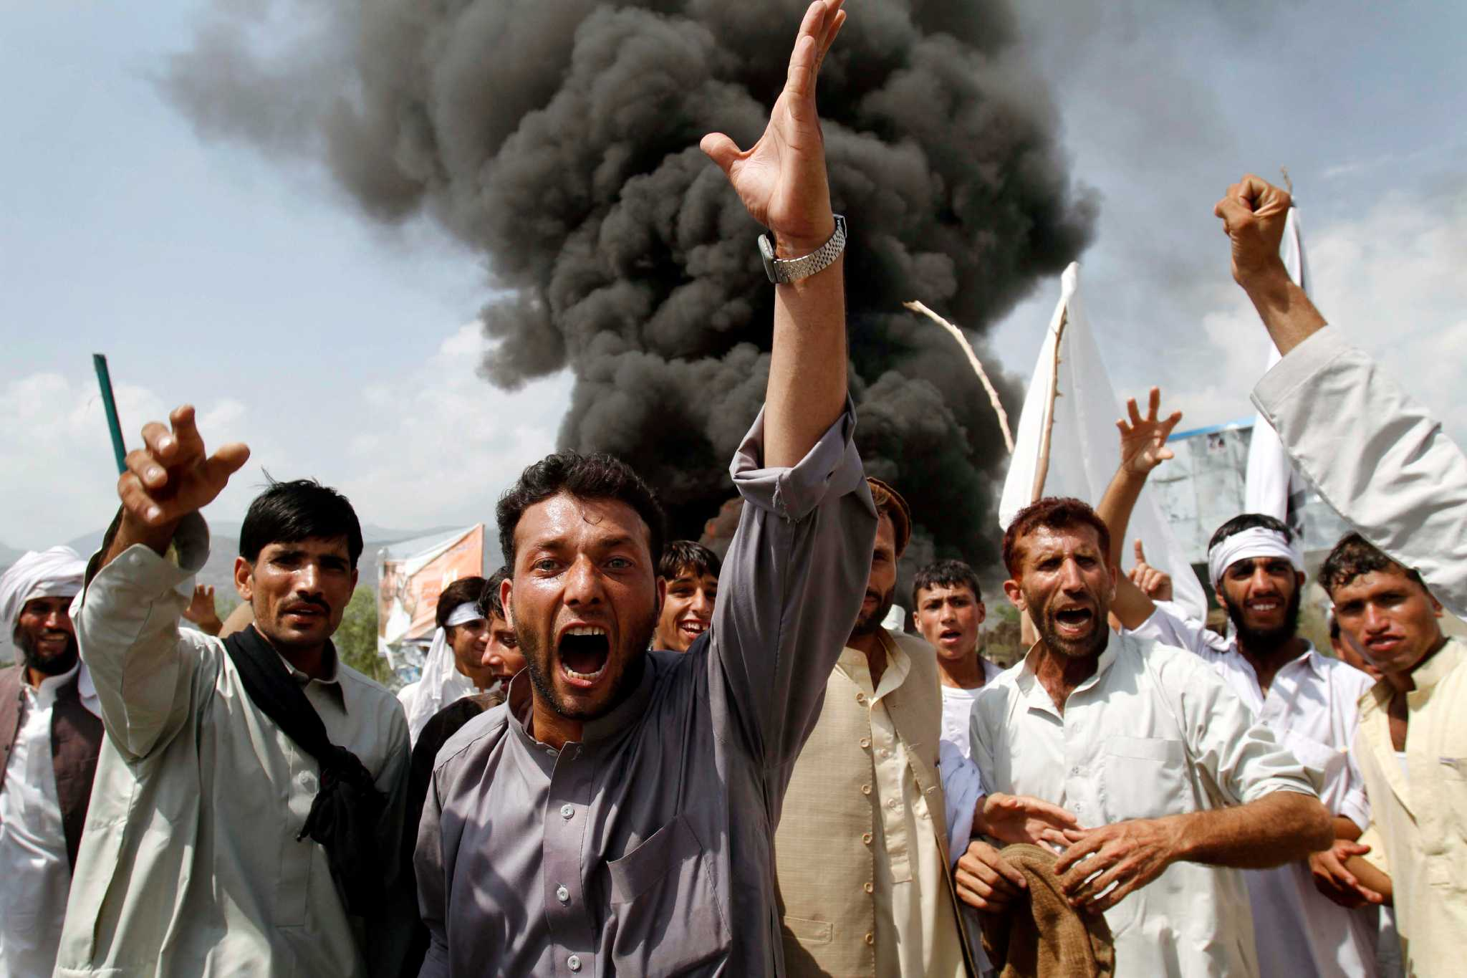
Националистический терроризм
преследует сепаратистские или национально-освободительные цели; религиозный терроризм— может быть связан с борьбой приверженцев религии между собой (индуисты и мусульмане, мусульмане и христиане) и внутри одной веры (суниты-шииты), и преследует цель подорвать светскую власть и утвердить власть религиозную;

Slide 10
Цели терроризма
Внутриполитические цели
Внешнеполитические цели
-изменение политического режима и общественного устройства страны;
-подрыв демократических преобразований;
-подрыв авторитета власти и веры населения в ее способность защитить его законные права и интересы;
-дестабилизация внутриполитической обстановки;
-затруднение и дезорганизация деятельности органов власти и управления или соперничающих политических партий и организаций;
-срыв определенных мероприятий органов власти и управления.
-ослабление международных связей;
-срыв международных акций по разрешению международных или внутриполитических конфликтов;
-создание неблагоприятных условий для деятельности граждан и учреждений страны за границей.

Slide 11

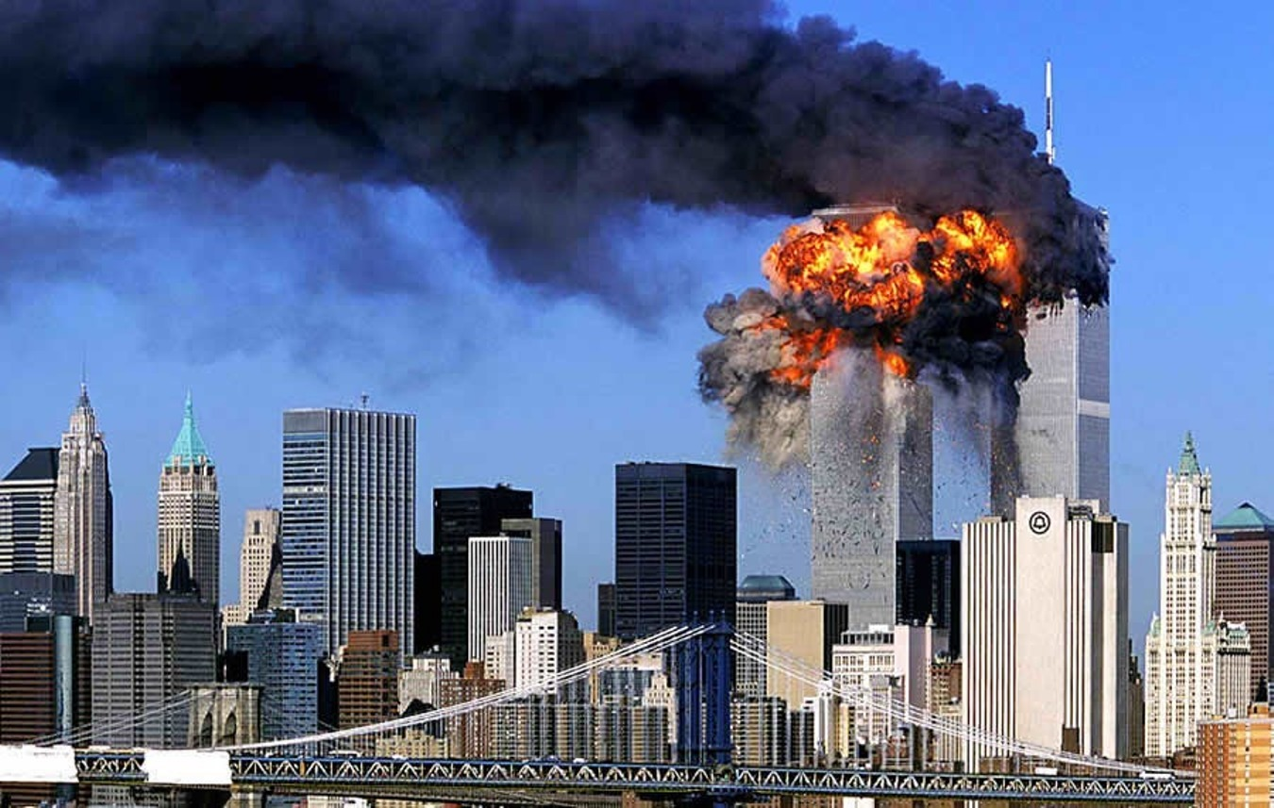
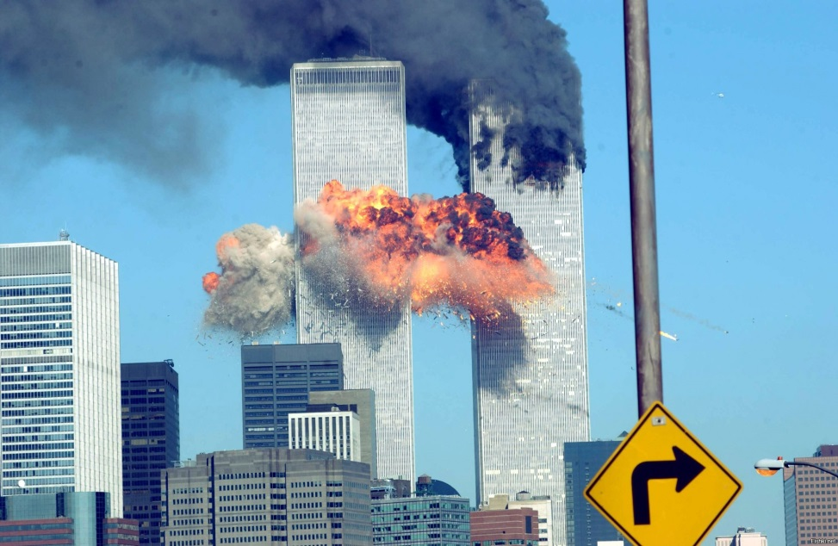
Самый ужасный террористический акт произошел 11 сентября 2001 года, когда террористы полностью уничтожили Всемирный торговый центр, угнав два самолета, врезались в здания Всемирного торгового центра. Согласно официальным сообщениям 8900 человек получили ранения, и 2993 человека погибло в этой атаке. Это был хорошо спланированный и хитрый акт, который был задуман для подавления безопасности нации. Организатором этого жестокого нападения была "Аль-Каида" и ее лидер Усама бен Ладен, который был самым разыскиваемым террористом мира и был убит 2 мая американскими военными. Теракт 11 сентября до сих пор помнят, и он пугает людей, когда они вспоминают эту дату.

Slide 12

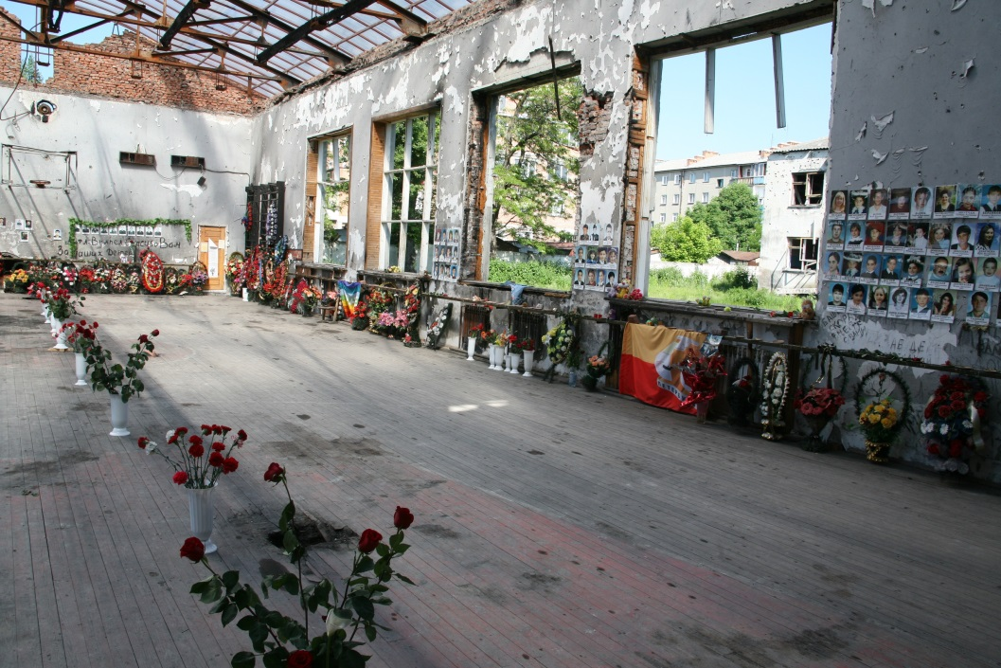
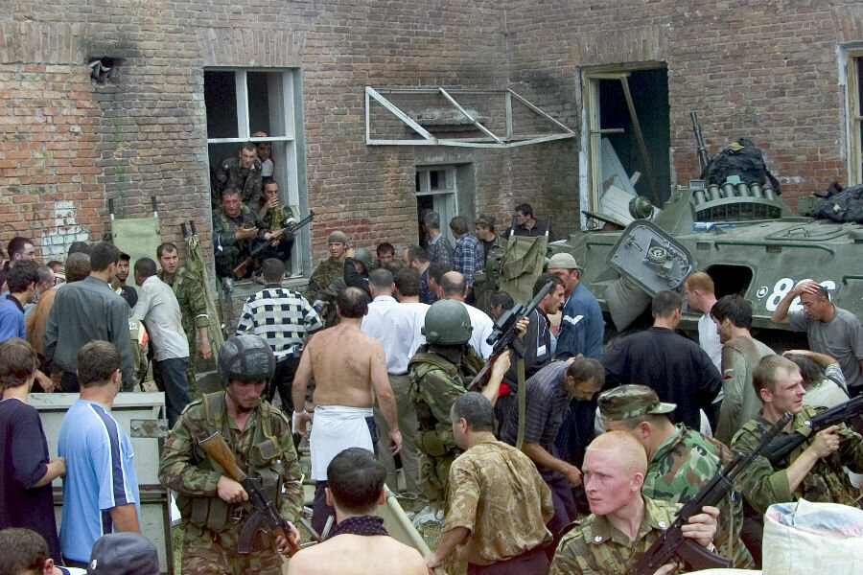
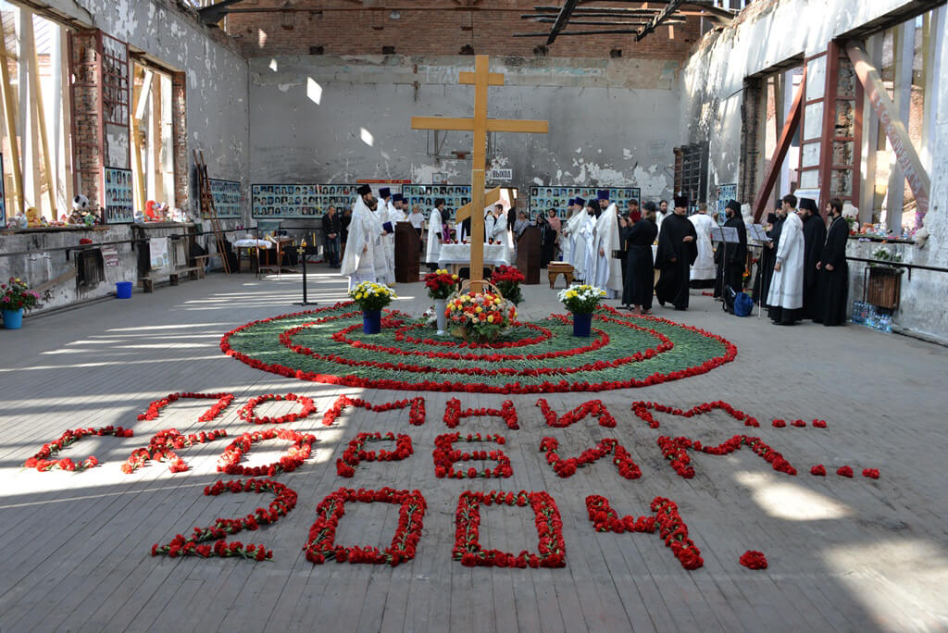
Крупнейший теракт в истории современной России — и одна из самых страшных её трагедий. Захват заложников в школе № 1 города Беслана, совершённый террористами утром 1 сентября 2004 года во время торжественной линейки, посвящённой началу учебного года. В течение двух с половиной дней террористы удерживали в заминированном здании более 1100 заложников (преимущественно детей, их родителей и сотрудников школы) в тяжелейших условиях, отказывая людям даже в удовлетворении минимальных естественных потребностей.
На третий день около 13:05 в школьном спортзале произошли взрывы, и позже возник пожар, в результате чего произошло частичное обрушение здания.

Slide 13

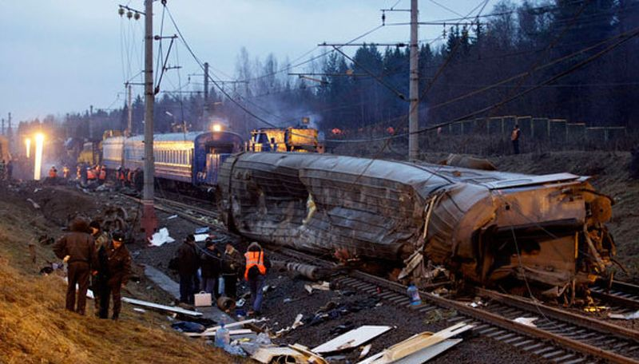
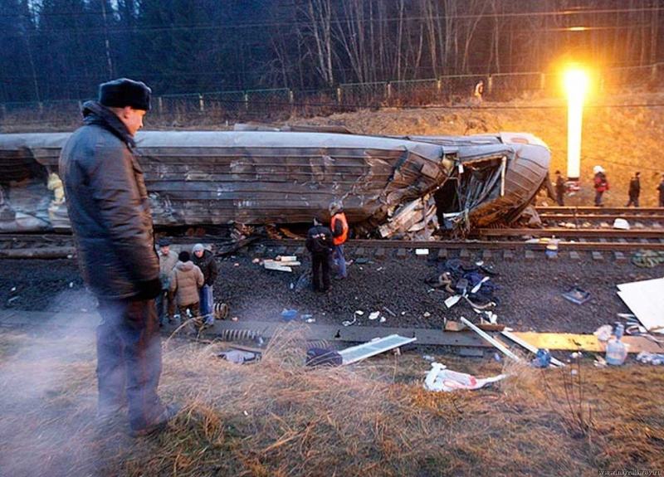
Первая попытка подорвать «Невский экспресс» была предпринята 13 августа 2007 года. Тогда с рельсов сошли электровоз и 12 вагонов, около 60 человек были ранены. 27 ноября 2009 года произошёл второй теракт — на 285 километре Октябрьской железной дороги. Три последних вагона сошли с рельсов. Погибли 28 человек, ранены более 90.

Slide 14


День солидарности в борьбе с терроризмом
Ежегодно 3 сентября в России отмечается День солидарности в борьбе с терроризмом. Он был установлен федеральным законом "О внесении изменений в Федеральный закон "О днях воинской славы (победных днях) России" от 21 июля 2005 года.

Slide 15

